Slide 1
雲端運算與服務
資料創新應用競賽
M10615017：李沂芳 M10615037 ：陳紫瑜 M10615059 ：吳紫源

Slide 2

Content
Topic
Why
What
How
Result
組員貢獻

Slide 3
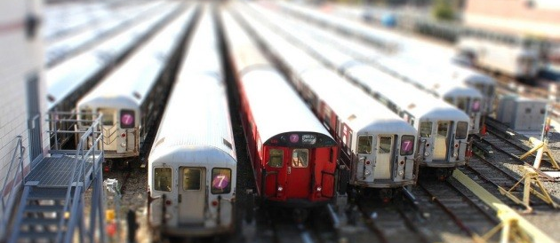
Topic
轉車王
(Transfer King)
M10615017 李沂芳
M10615037 陳紫瑜
M10615059 吳紫源
智慧交通資料應用組

Slide 4
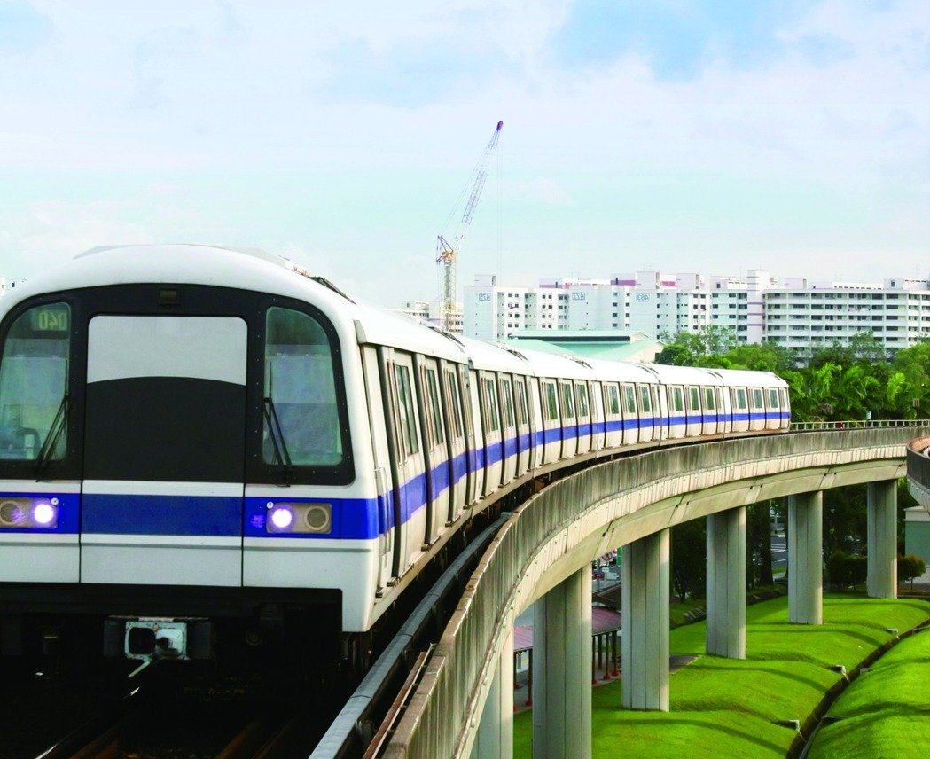
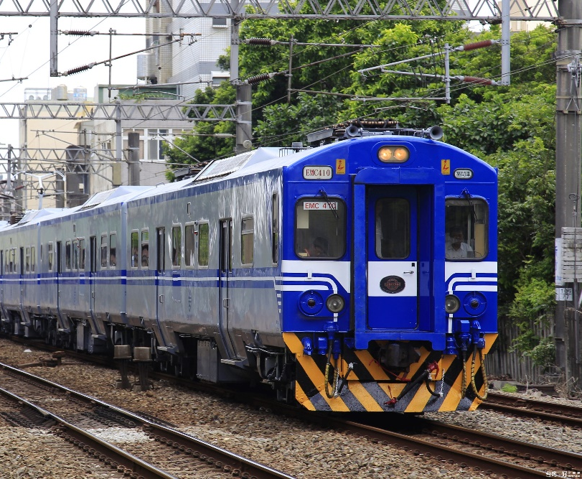
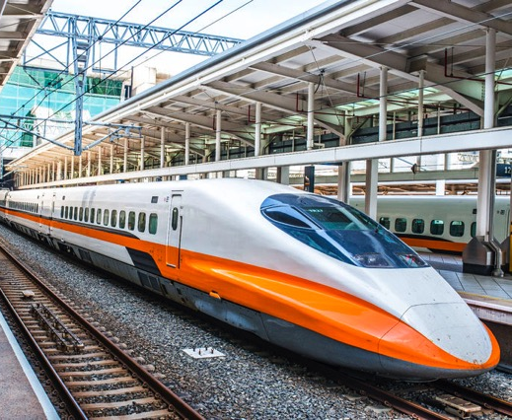
Why

提倡使用
大眾運輸交通工具

提高查詢
便利性

減少時間
金錢花費

Slide 5
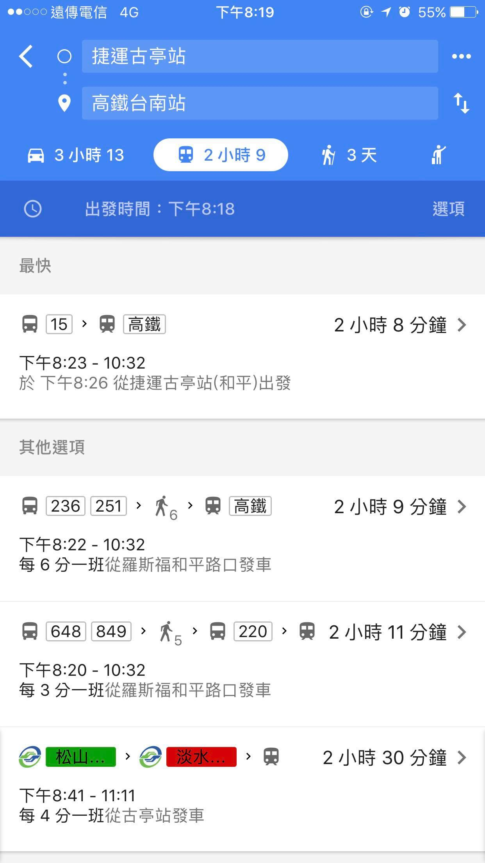

What
與 Google Map 比較
交通花費金額估算、連結訂票

Slide 6
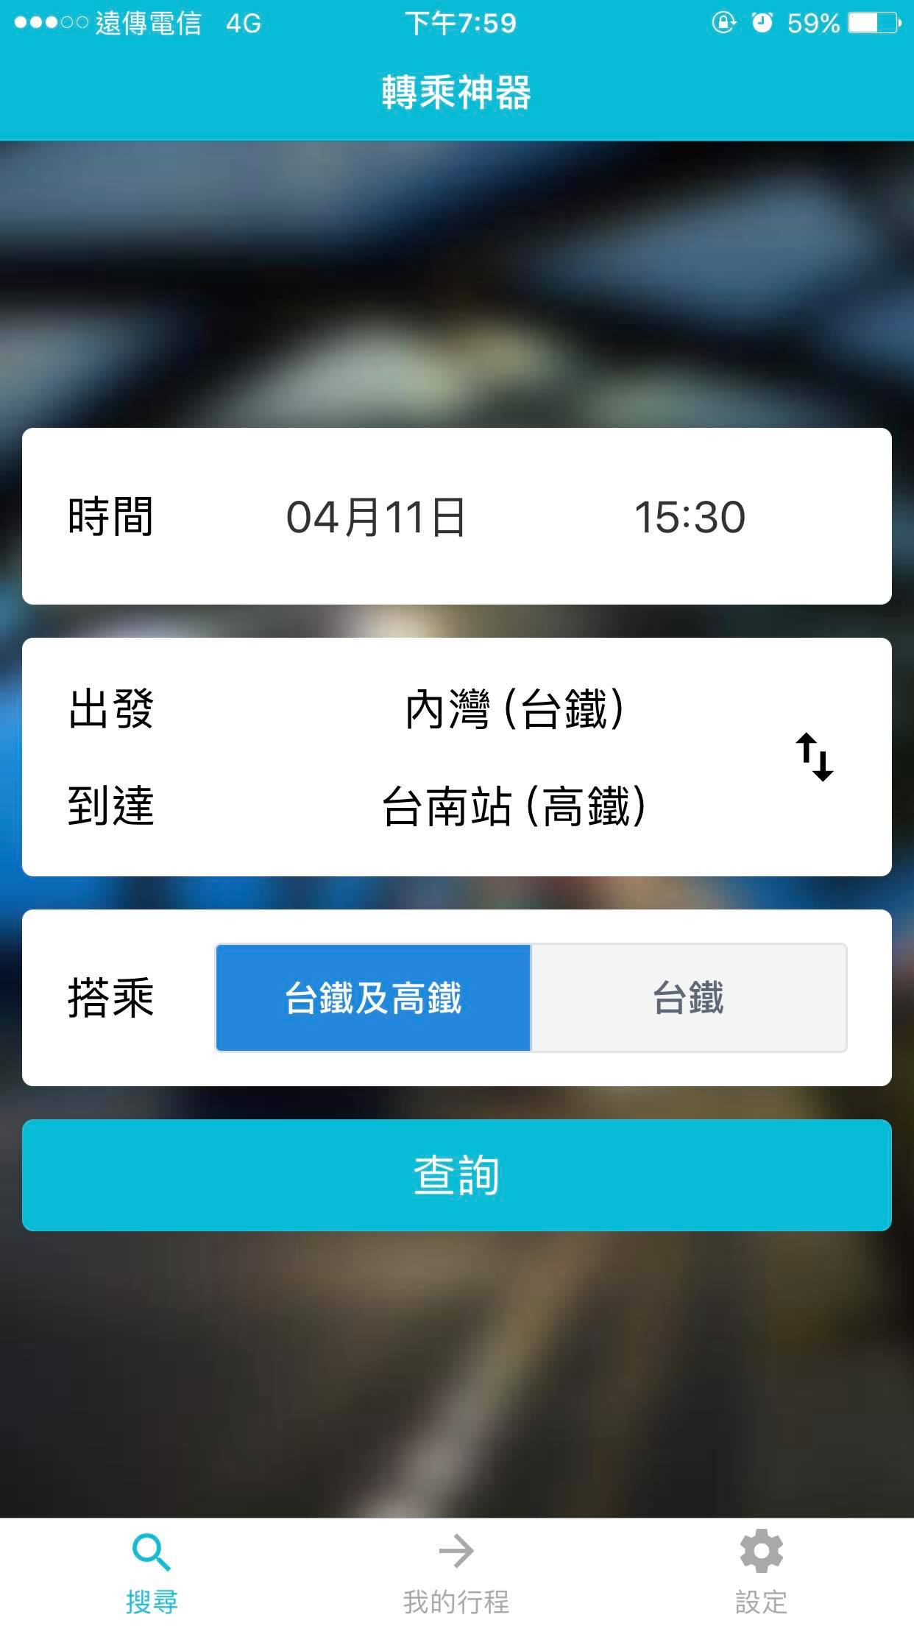
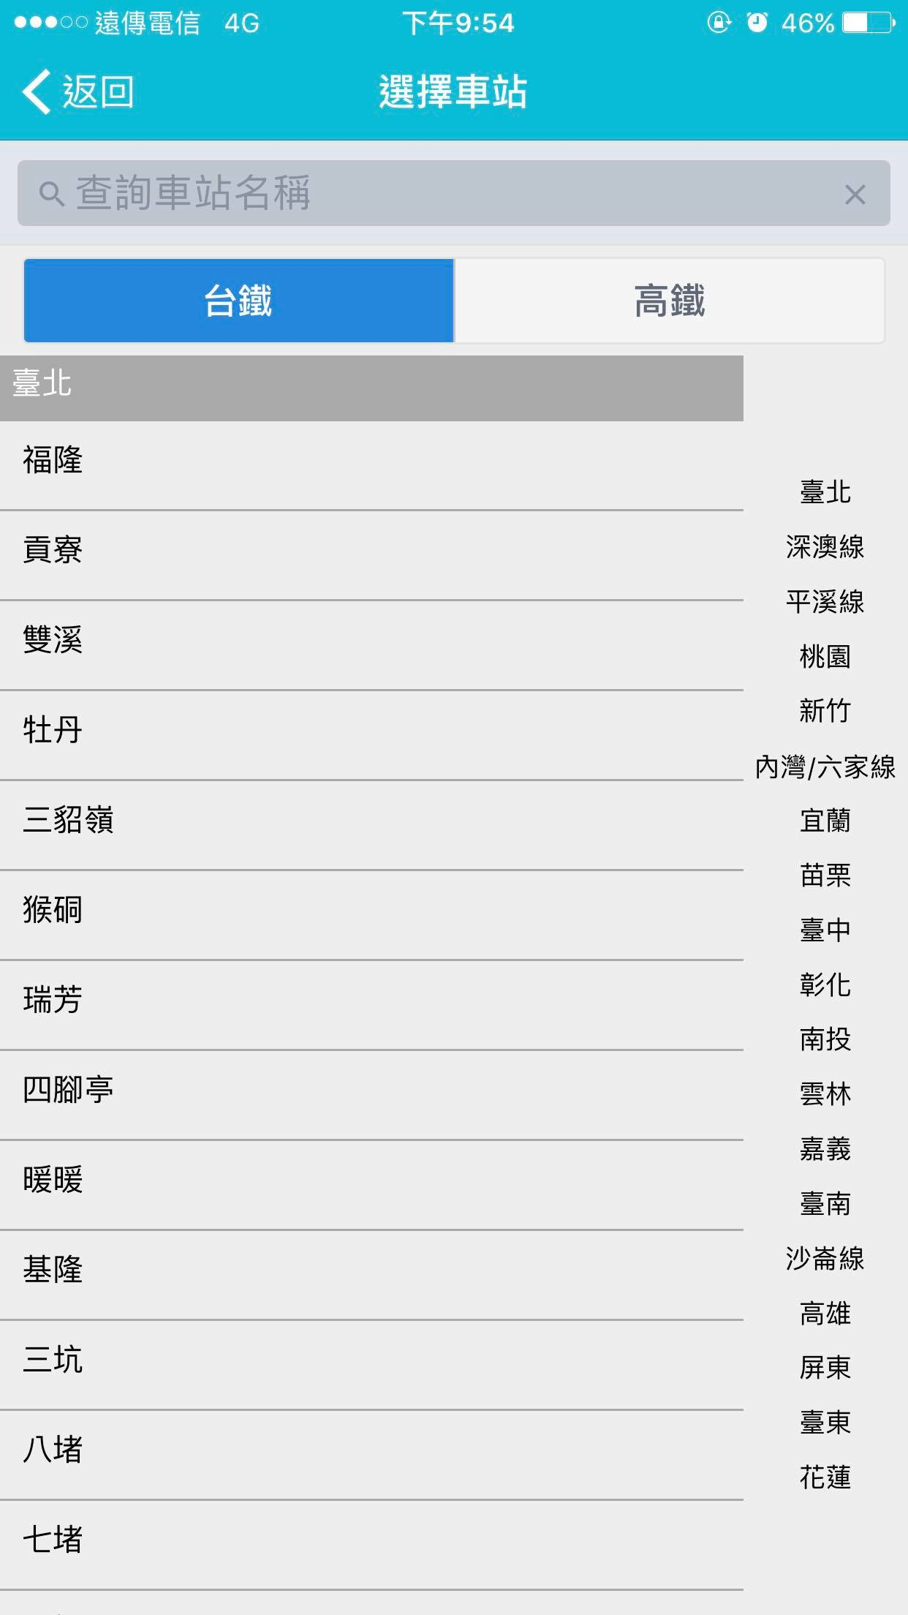
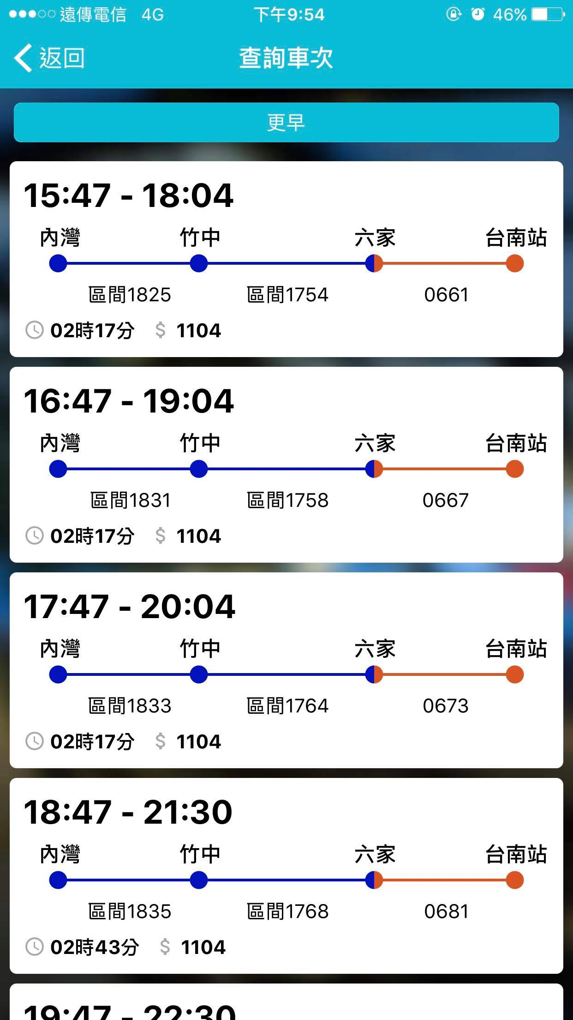
What
與 轉乘神器 比較
與捷運路線結合

Slide 7
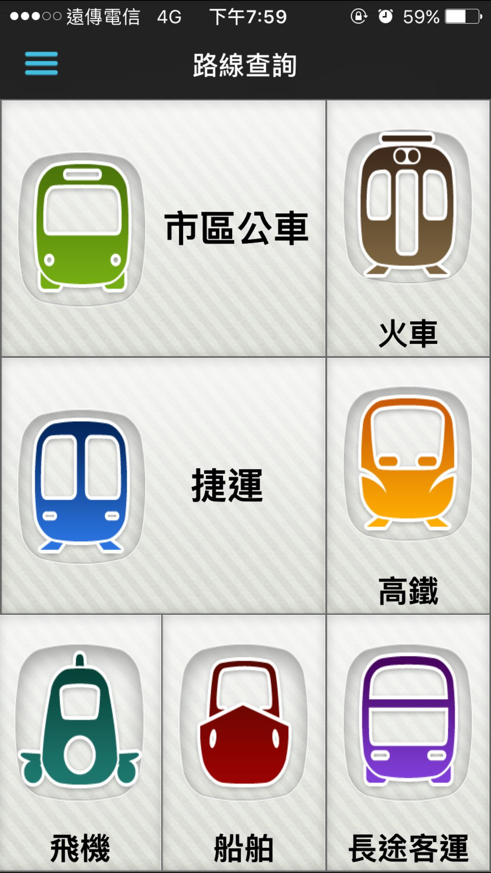
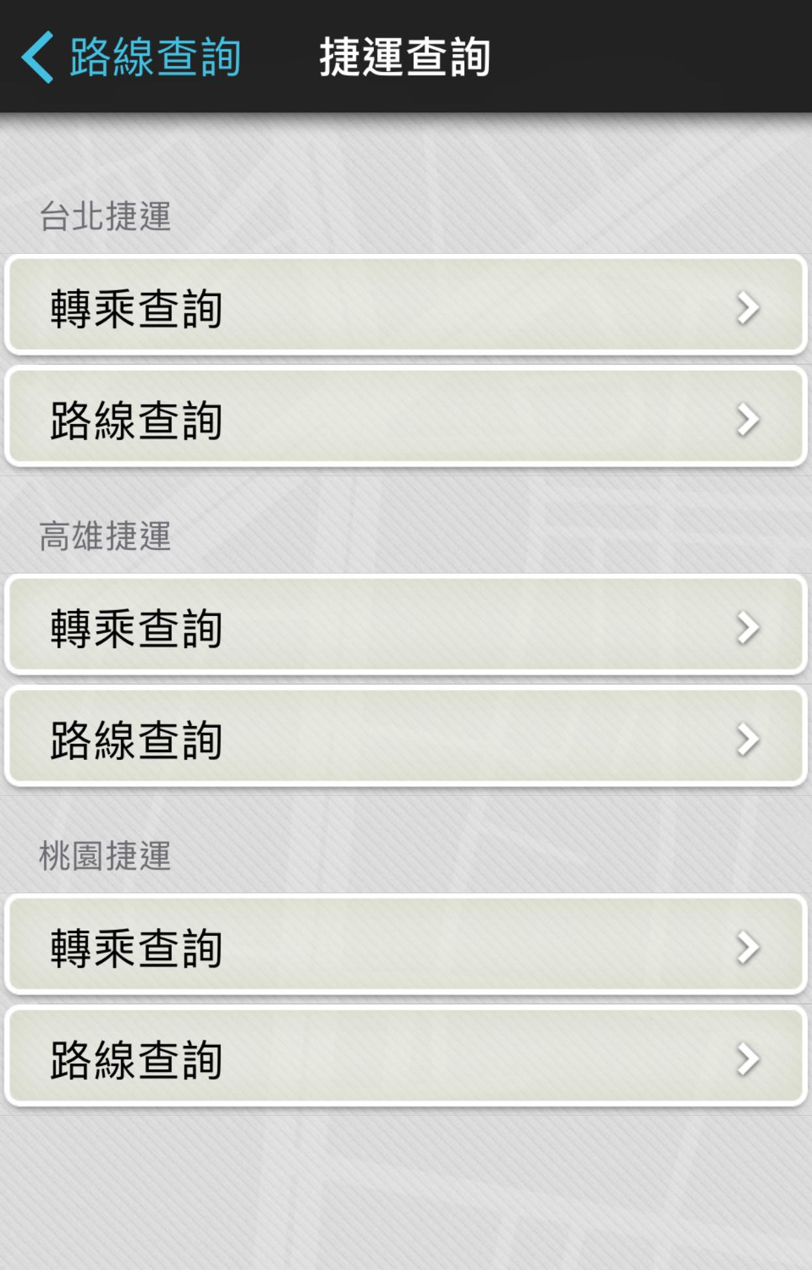
What
與 樂客轉乘通 比較
各大眾運輸交通工具間連結

Slide 8

What
與 Google Map 比較
交通花費金額估算、連結訂票
與 轉乘神器 比較
與捷運路線結合
與 樂客轉乘通 比較
各大眾運輸交通工具間連結
捷運 + 台鐵 + 高鐵
估算金額 立即訂票

Slide 9
How
鐵路時刻表
台鐵訂票系統網址
高鐵時刻表
高鐵訂票系統網址
臺北捷運系統相鄰兩站間
之行駛時間、停靠站時間
桃園捷運列車站間運行時間
高雄捷運車站基本資料
花費時間估算
花費金額估算
三鐵路徑規劃
連結訂票系統

Slide 10

Result
/ 搭乘大眾交通運輸工具者
有轉乘需求
對行程有所安排
旅遊、出差
提供高鐵、台鐵及捷運的交通路線規劃和整合，
並提供整趟行程大略所需要的費用，供使用者選擇適合的路線。

Slide 11
組 員 貢 獻
M10615017
李沂芳 架構討論 投影片製作
100 %
M10615037
陳紫瑜 架構討論 構想書撰寫
M10615059
吳紫源 架構討論 參考文獻整理

Slide 12

Q & A
Thanks for your attention.

